Slide 1
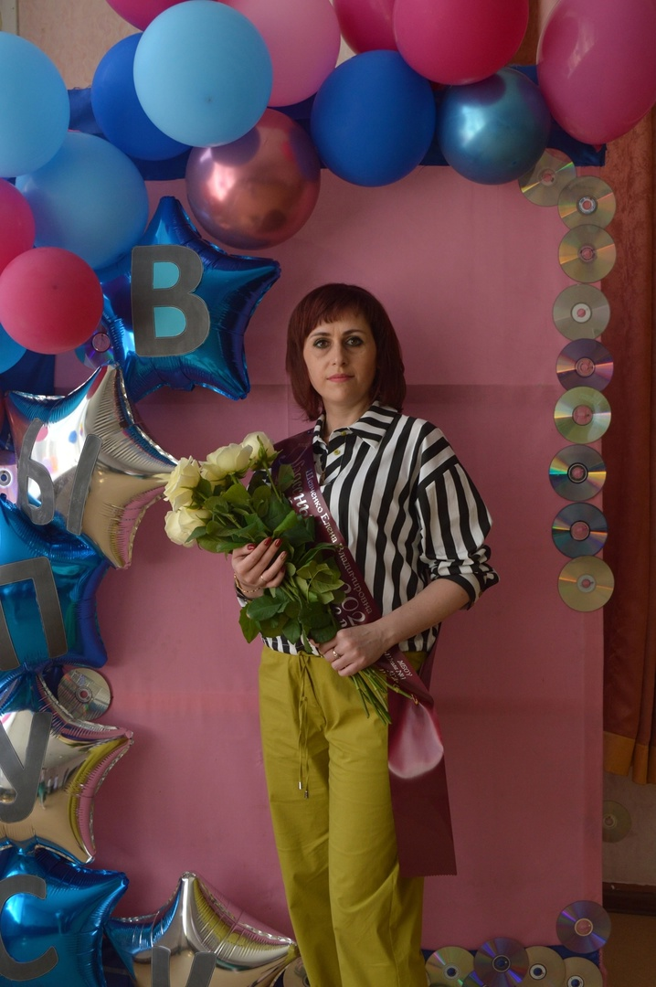


Государственное бюджетное общеобразовательное учреждение «Докучаевская школа № 1 г.о.Докучаевск»
Методическая мастерская
учителя английского языка
Шевченко Елены Владимировны

Slide 2
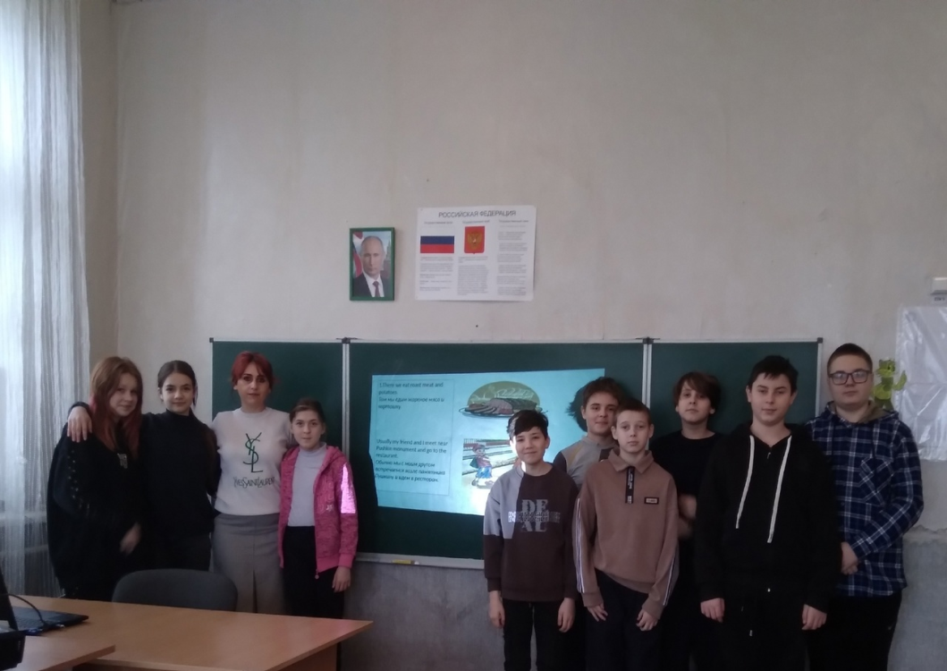

Развитие навыков функциональной грамотности на уроках английского языка на примера учебника Spotlight

Slide 3

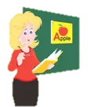
«Скажи мне - и я забуду, покажи мне - и я запомню, вовлеки меня - и я научусь».
(китайская народная мудрость)

Slide 4





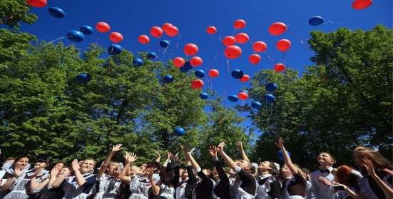
Требования современного общества
в век информационных технологий и возрастающих
потоков информации
Личность , обладающая самостоятельностью, коммуникабельностью, толерантностью, адекватной самооценкой, социальной мобильностью, ответственностью, гибкостью мышления, готовая к непрерывному
образованию в течение всей жизни, готовая решать любые жизненные проблемы.

Slide 5
Основные составляющие функциональной грамотности в современном образовательном пространстве:
математическая грамотность,
читательская грамотность,
естественнонаучная грамотность,
финансовая грамотность,
креативное мышление
глобальные компетенции

Slide 6
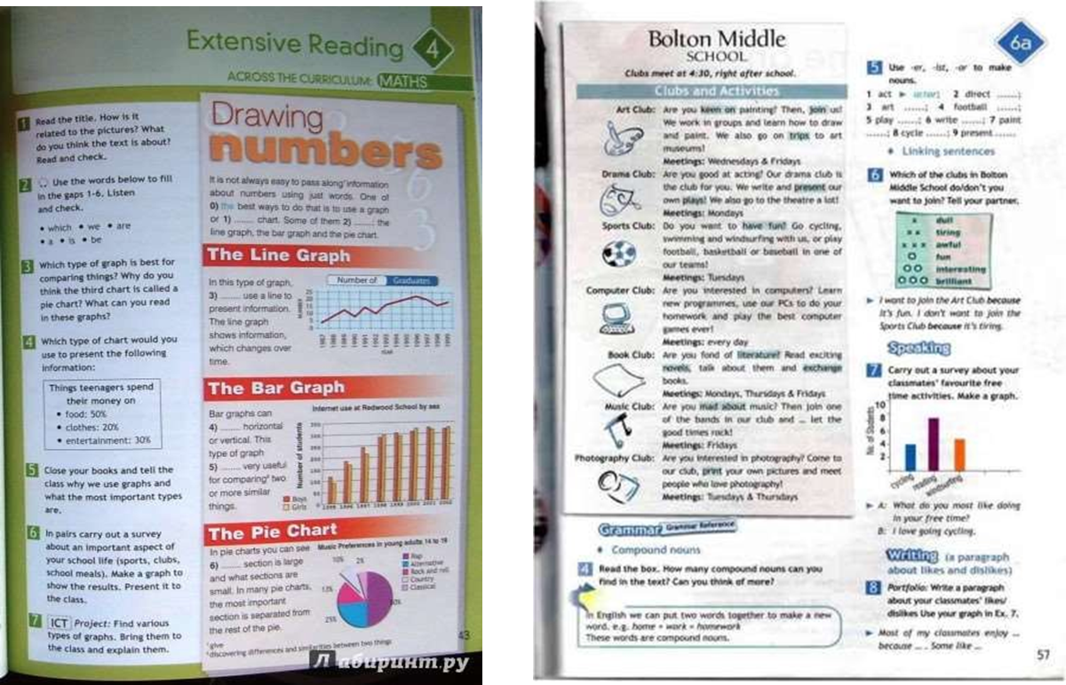
Математическая грамотность как способность человека мыслить математически, формулировать, применять и интерпретировать математику для решения задач в разнообразных практических контекстах.

Slide 7
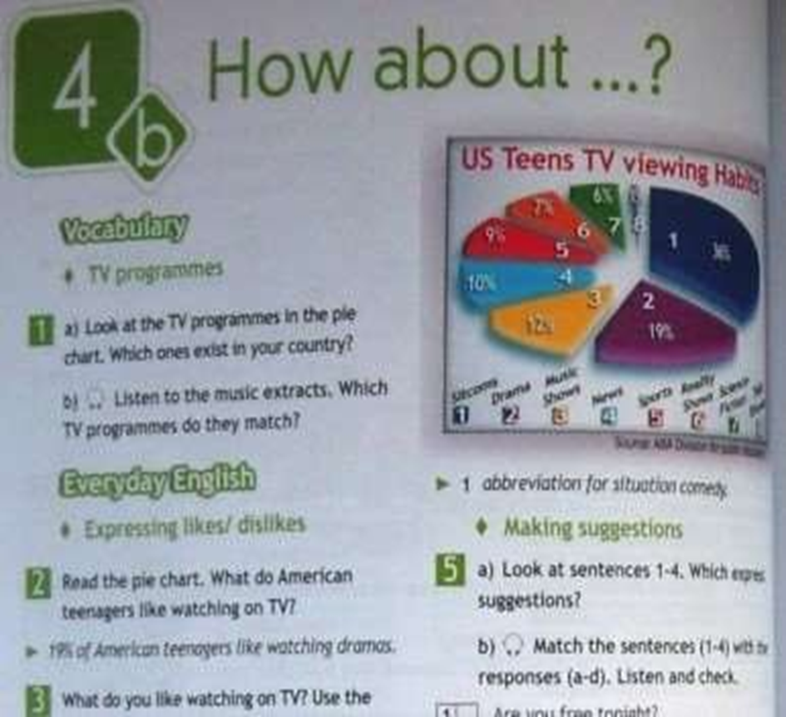
ЗАДАНИЯ НА ФОРМИРОВАНИЕ МАТЕМАТИЧЕСКОЙ ГРАМОТНОСТИ:
ex.2
Read the pie chat. What do American teenagers like watching on TV?
e.g. 19% American teenagers like watching dramas.

Slide 8
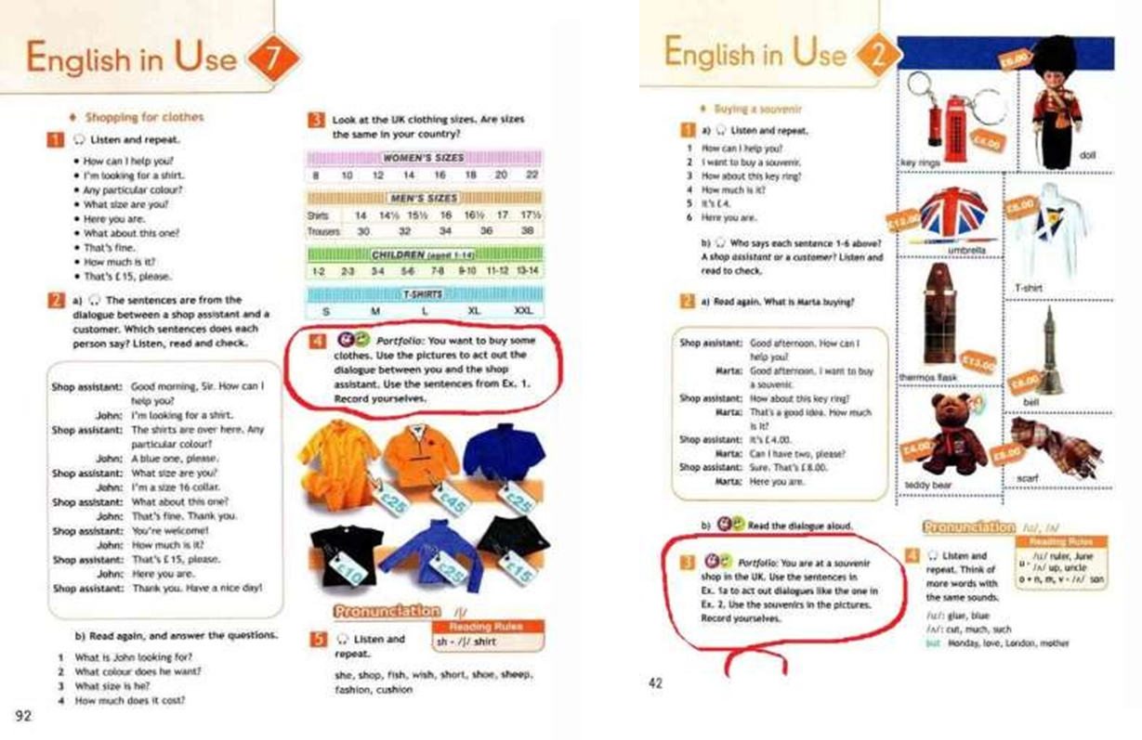
Упражнения на формирование финансовой грамотности:

Slide 9
Естественно – научная грамотность темы для обсуждения в разделе
Going Green:
Проблема здоровья и долголетия.
природные ресурсы;
окружающая среда;
опасности и риски;
связь науки и технологий
основы безопасности жизнедеятельности
глобальные проблемы человечества

Slide 10
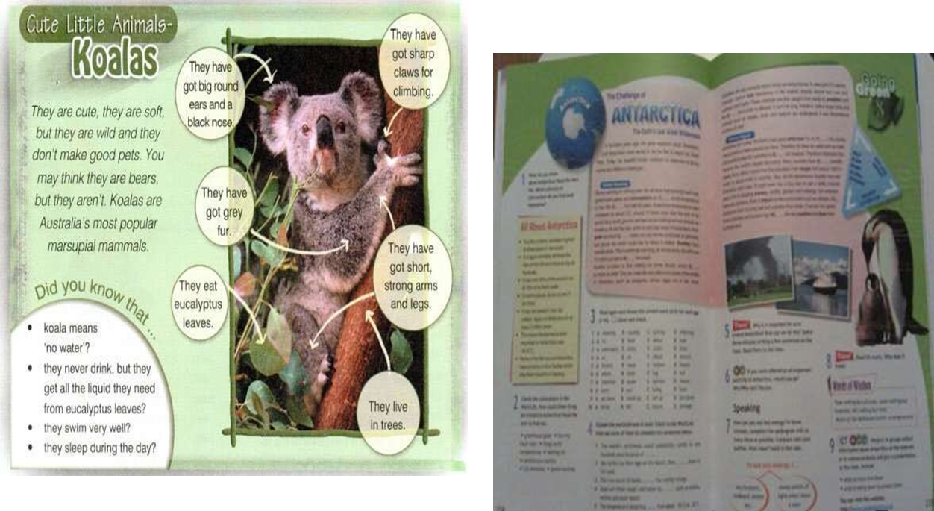
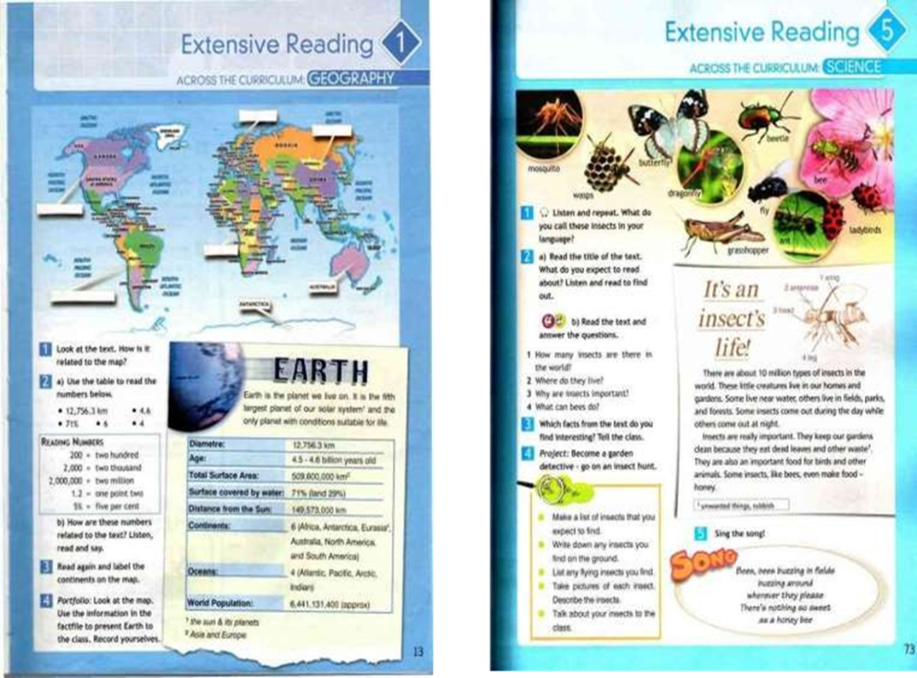
Упражнения на формирование естественнонаучной грамотности Цель: развивать способность осваивать и использовать естественнонаучные знания для распознания и постановки вопросов, для освоения новых знаний, для объяснения естественнонаучных явлений, формулирования основанных на научных доказательствах выводов в связи с естественнонаучной проблематикой.

Slide 11
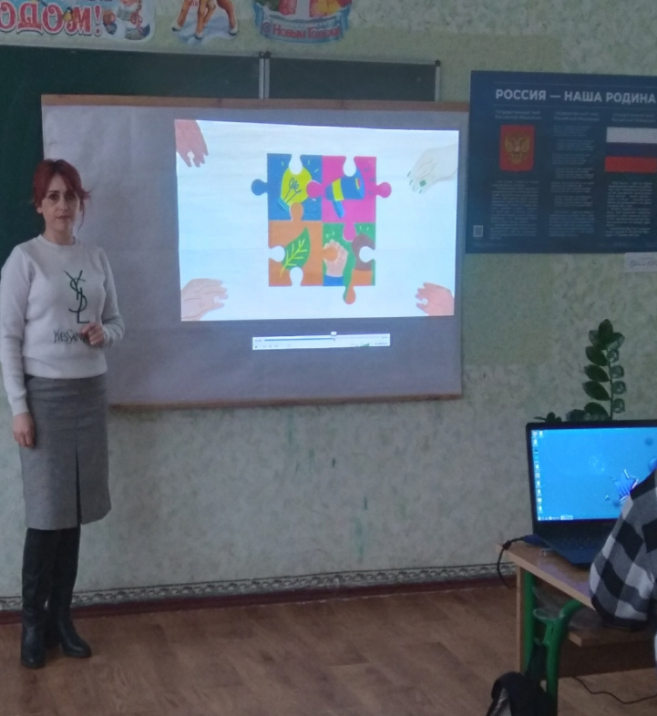
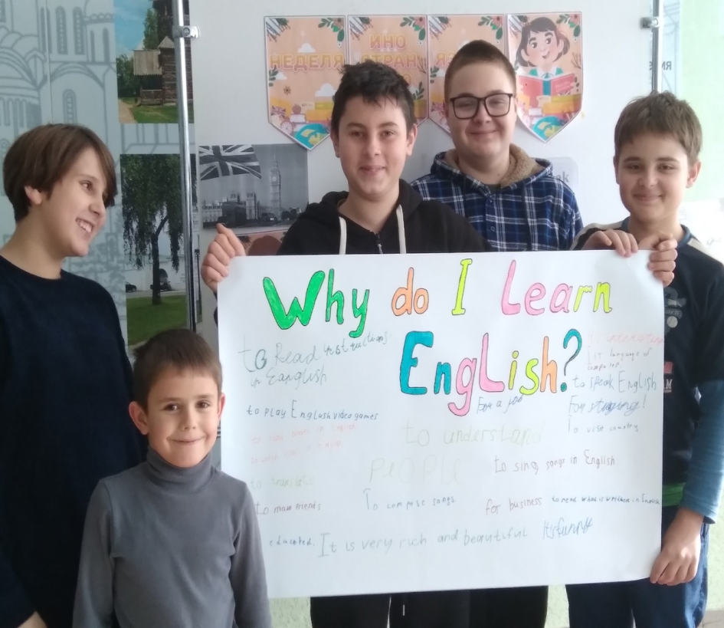
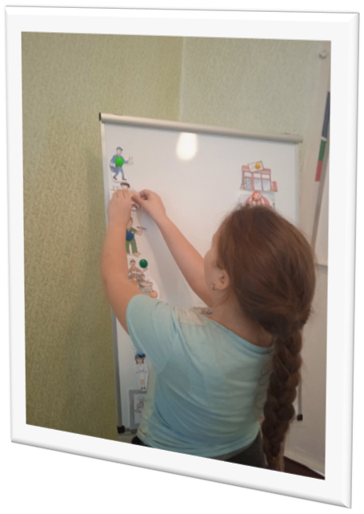

Развитие креативного мышления

Slide 12


Спасибо за внимание!
Плохой учитель преподносит
истину, хороший учит ее
находить.
Адольф Дистервег

